Slide 1
Лекція на тему: «Документування бізнес-процесів»

Slide 2
3.1. Вимоги до забезпечення документування бізнес-процесів
Розробка документації в управління виробничою системою не є самоціллю. Документація повинна створювати можливості передати зміст, послідовність дій і служити інструментом створення доданої споживчої цінності (ІСО 9004:2000).
Ці дві ключові тези формулюють основу проектування і функціонування процесу управління документацією.

Slide 3
Основні цілі управління документуванням процесів у організації
ПЕРЕДАЧА ІНФОРМАЦІЇ
РОЗПОВСЮДЖЕННЯ ТА ЗБЕРЕЖЕННЯ ЗНАНЬ
ПІДТВЕРДЖЕННЯ ВИКОНАННЯ РАНІШЕ ЗАПЛАНОВАНОГО

Slide 4
При створенні і аналізі процесів «Управляти документацією» організація має оцінити наступні
фактори:
• Передача якої інформації додає цінність конкретним процесам і діяльності організації
в цілому?
• Розповсюдження і збереження яких знань додає цінність конкретним процесам і
організації в цілому?
• Підтвердження виконання яких дій додає цінність конкретним процесам і організації в
цілому?
Відношення персоналу до створення, ведення і аналізу документації є одним із елементів
корпоративної культури, що суттєво визначає здатність процесу «Управляти документацією»
додавати споживчу цінність у загальному продукті діяльності організації!

Slide 5
Важливі визначення
Інформація – це дані, що згруповані з певною упередженістю (ціллю) і містять в собі цінність з
точки зору споживача (п. 3.7.1. МС ІSО 9000).
Дані – помічені і зафіксовані факти, що не спонукають до активної дії.
Документ - це інформація, що розміщена на певному носії (наприклад, паперовий або
електронний носій) (п. 3.7.2. МС ІSО 9000).
Нормативно-технічна документація – документи, що встановлюють вимоги до продукту,
процесу (п. 3.7.3. МС ІSО 9000).
Записи (протоколи) – документ, що містить дані про досягнуті результати або свідчення про
здійснену дію (п. 3.7.6. МС ІSО 9000).

Slide 6
Документація може мати довільну форму і бути розміщена на будь-якому носії. У стандарті МС ISO 9000 п. 3.7.2 для визначення терміну “документ” наведено наступні приклади носіїв:
папір;
магнітний носій;
електронний або магнітний комп’ютерний диск;
фотографія;
еталонний зразок.

Slide 7
Перелік і зміст документації має забезпечувати:
ідентифікацію процесів, необхідних для ефективного впровадження системного
управління бізнес-процесами;
розуміння взаємодії між даними процесами;
документування процесів в обсягах, необхідних для їх ефективного функціонування і контролю.
Згідно із вимогами стандарту ISO 9001:2008 (п. 4.2.1., загальні положення) документація системи менеджменту якості має містити:
а) документально оформлені заяви про політику і цілі у сфері якості;
b) настанову з якості;
с) документовані процедури, що обумовлені міжнародним стандартом;
d) документи, необхідні організації для забезпечення ефективного планування, роботи і управління її процесами;
е) записи, що обумовлені міжнародним стандартом.

Slide 8
У цілому, всю документацію організації можна розділити на дві групи: документація зовнішнього походження і документація внутрішнього походження.
Документація зовнішнього походження включає закони України, постанови уряду, державні і міжнародні стандарти, нормативні документи, довідники, правила експлуатації обладнання і механізмів підвищеної небезпеки і т.д. Тобто, всі ті документи, які створюються за організацією і надходять до організації із зовнішніх джерел.
Документація внутрішнього походження включає всі документи, створювані усередині організації для забезпечення її функціонування і документація створювана її співробітниками протягом трудової діяльності.

Slide 9
Документацію внутрішнього походження поділяють на дві групи
РЕГЛАМЕНТУЮЧА — інструкції, положення, стандарти, регламенти, методики, плани, програми, договори, накази, розпорядження і т.д. Регламентуюча документація у процесі роботи змінюється (коректується) і призначена для керування подіями, роботами у процесі їх виконання. Ці документи створюють для забезпечення діяльності організації.
ІНФОРМАТИВНА — акти, протоколи, довідки, звіти, сертифікати, результати перевірки і
контролю, випробувань і т.д. У термінології МС ISО 9000:2000 такі документи називають «Дані
про якість» або «Записи з якості». Відмінна риса цього виду документів полягає в тім, що
інформація в них є незмінною і призначена для фіксації здійснення конкретного факту або події.
Документи, які фіксують і зберігають інформацію, створюють протягом діяльності організації.

Slide 10
Для ідентифікації засобів процесу “Управляти документацією“ необхідно розробити документовану процедуру, що передбачатиме порядок дій щодо:
а) затвердження документів на адекватність їх видання;
b) аналізу актуалізації в міру необхідності і перезатвердження документів;
с) забезпечення ідентифікації внесених змін і своєчасності перегляду статусу документів;
d) забезпечення наявності відповідних версій документів що використовуються у місцях їх
застосування;
е) забезпечення зберігання документів чіткими і легко ідентифікованими;
f) забезпечення ідентифікації документів зовнішнього походження і управління їх
розсилкою;
g) запобігання непередбачуваному використанню застарілих документів і застосування
відповідної ідентифікації документів, що залишені для будь-яких інших цілей” (ISO 9001:2008
п.4.2.3. Управління документацією).
Структура документації визначається структурою процесу, зміст якого вона описує і регламентує.

Slide 11
3.2.Структура регламенту виконання бізнес процесу
Регламент процесу — це документ, у якому описано порядок функціонування процесу N у цілому. Для підрозділу, що виконує один процес, регламент може збігатися з Положенням про підрозділ. Тому, у документ з назвою «Положення про підрозділ» можна внести всі вимоги, що регламентують виконання процесу і керування ним. Для великого підрозділу, у якому виконують кілька процесів, Положення про підрозділ може містити посилання на регламенти декількох процесів.

Slide 12
Регламент процесу містить наступну інформацію:
1. Призначення процесу — основне призначення процесу, ціль створення даного процесу, виконання основного завдання, виготовлення продукту, забезпечення попередньо обумовленим ресурсом основних процесів і т.д.
2. Власник процесу — призначена посадова особа, відповідальна за результат процесу, що має у своєму розпорядженні всі необхідні ресурси, інформацію про хід процесу і повноваження для керування процесом.
3. Виходи і споживачі процесу — перелік виходів (результатів, продуктів, послуг і т.д.) процесу із вказівкою специфікацій на них, а також споживачів і порядку взаємодії з ними. Специфікації можуть бути наведені безпосередньо в Регламенті або на них повинні бутипосилання.
4. Входи і ресурси процесу — перелік входів (продуктів, послуг, ресурсів і т.д.) із вказанням їх постачальників або допоміжних процесів, виходи яких створюють вхід процесу-споживачу або у вигляді ресурсів використовують в ході процесу, порядок взаємодії з постачальниками, а також специфікації або посилання на специфікації для кожного входу і ресурсу.
5. Показники процесу — перелік показників процесу, що сформульовані відповідно до форм збору даних та інформації про стан перебігу процесу, на основі яких власник процесу оцінює його хід і приймає управлінські рішення щодо його вдосконалення.

Slide 13
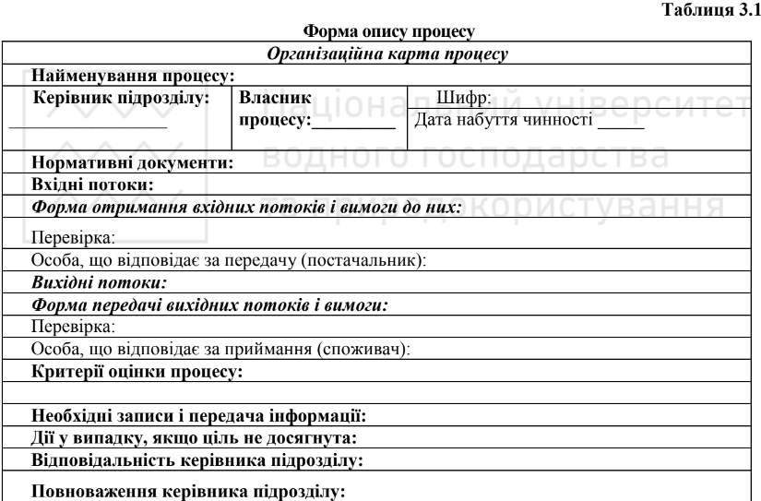
Процедуру документування процесу зручно розпочинати із заповнення організаційно-структурних карт процесу, які в узагальненій формі відтворюють зміст регламенту процесу (Таблиця 3.1).

Slide 14
Документація процесу — перелік документів, що регламентують виконання всіх робіт, функцій, що входять до складу процесу, розподіл відповідальності посадових осіб, персоналу за їх виконання; порядок взаємодії, послідовність виконання робіт і функцій.

Slide 15
Перелік документів, необхідних для забезпечення ефективного планування, роботи і управління процесами включає:
- технічні вимоги (документ, у якому встановлено вимоги до об'єкта. Розрізняють технічні умови на продукцію, технічні умови на випробування. Технічні умови повинні містити посилання, схеми та іншу відповідну документацію, вказувати способи і критерії, за допомогою яких можна здійснювати перевірку відповідності);
- методичні вимоги (рекомендації або пропозиції щодо здійснення процессу);
- робочі інструкції, креслення;
- інструкції з випробувань;
- карти процесів, блок-схеми процесів і/або опис процесів (схематичне зображення з використанням умовних позначень, послідовності, зв’язків і змісту самих процесів);
- організаційні карти (регламент здійснення процесу);
- документи, що служать для внутрішнього зв'язку;
- графіки виробництва;
- затверджений перелік постачальників;
- плани контролю і випробувань;
- плани якості;
- записи (протоколи якості).

Slide 16
Стандарт ISO-9001:2008 вимагає обов'язкової розробки документованих процедур для шести процесів:
• п. 4.2.3. Управляти документацією;
• п. 4.2.4 .Управляти протоколами якості;
• п. 8.2.2. Внутрішній аудит;
• п. 8.3. Управляти невідповідною продукцією;
• п. 8.5.2. Проводити коригувальні дії;
• п. 8.5.3. Здійснити попереджуючі дії.
Усі інші процеси організація має описувати із врахуванням наступних факторів: вплив на якість продукції; ризик незадоволення споживачів; законодавчі й/або нормативні вимоги; економічні ризики; результативність і ефективність; компетентність персоналу; складність процесів.
Окрім того, вищезазначений стандарт вимагає обов’язкового ведення переліку записів (табл. 3.2).

Slide 17
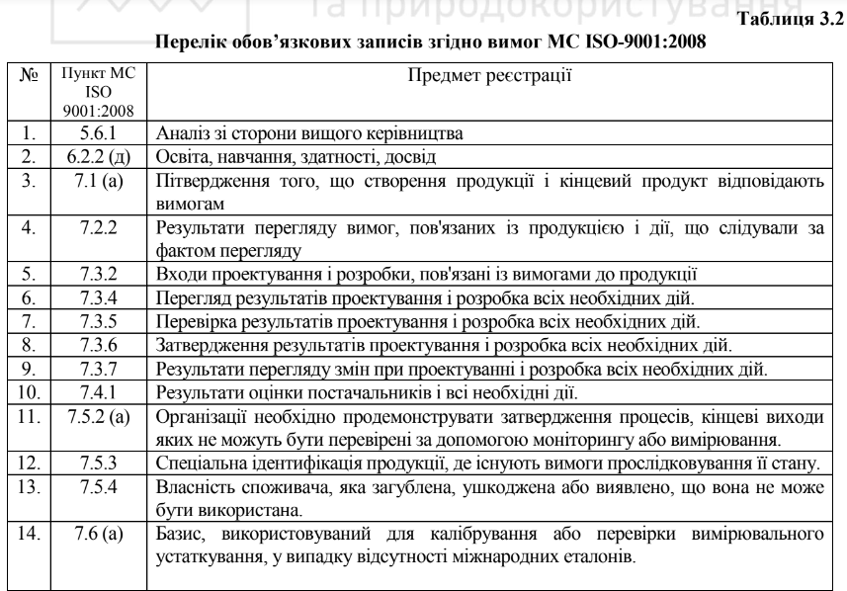

Slide 18
Посадова інструкція власника процесу — документ, який окрім звичайних посадових обов'язків, містить вимоги щодо регулярності аналізу інформації про хід процесу і прийняття управлінських рішень. Як додаток до посадової інструкції може бути розроблено регламент проведення такого аналізу. Регламент з проведення аналізу містить тимчасові границі виконання управлінських функцій власника процесу, порядок взаємодії власника процесу з іншими власниками процесів і підрозділами.
У посадових інструкціях персоналу, що виконує роботи процесу, відображають вимоги до взаємодії між операторами і власниками процесів, а також з іншими підрозділами. Для більш повного опису діяльності персоналу доцільно вказувати форми документів або специфікацій, що встановлюють порядок взаємодії.

Slide 19
Інструкції із проведення окремих робіт — якщо для персоналу, що виконує процес, необхідна документація, що описує порядок виконання окремих робіт, то відповідні інструкції створюють виходячи із наступних міркувань:
1. При декомпозиції «вниз», процесний підхід можна застосувати до кожного робочого місця. У цьому випадку кожен співробітник може розглядати себе одночасно у ролі власника і виконавця процесу. Інструкція для виконавця містить у спрощеній формі всі розділи, які відображені у регламенті процесу:
• призначення і область дії інструкції;
• вимоги до кваліфікації виконавця;
• структура робочого місця (застосовувані ресурси, порядок взаємодії з
постачальниками входів і ресурсів);
• порядок дій із виконання даної роботи (операції);
• порядок дій у випадках відхилень (керування роботою за інформацією про результати,
вказівки про дії з невідповідною продукцією);
• вимоги до результату роботи (специфікація вихідного продукту і порядок взаємодії із
його споживачами);
• посилання на інші нормативні документи (інструкція з обслуговування і експлуатації
устаткування);
• порядок документування результатів роботи (операції).

Slide 20
2. Всі діючі інструкції мають містити:
• підписи осіб, які розробили, перевірили, погодили і затвердили дану інструкцію;
• підписи виконавців про ознайомлення з інструкцією;
• вчасно внесені коригування і зміни;
• терміни чергового перегляду інструкції;
• оцінки перегляду діючих інструкцій;
• відомості про розсилання екземплярів інструкцій і, при необхідності, дані про внесення коригувань і змін у розіслані облікові екземпляри.

Slide 21
3. Процес створення інструкцій, перегляду і внесення змін у діючі інструкції має передбачати:
• процедуру визначення потреби у новому документі;
• призначення відповідального за розробку;
• аналіз вимог до нового документа діючої нормативної документації;
• порядок розробки документа;
• порядок узгодження і затвердження документа;
• порядок розсилки і постановки на облік копій документу;
• порядок зберігання документу в архіві і на робочих місцях;
• порядок перегляду, внесення коригувань і змін;
• порядок анулювання внутрішніх документів, що втратили свою чинність.
4. При доцільності чи необхідності нормативний документ внутрішнього походження може містити у тексті або у додатку регламент виконання окремих операцій, переходів при виконанні роботи. Для опису посадової інструкції регламентація може проводитися на основі щоденної, щотижневої, щомісячної і навіть річної циклічності робіт.

Slide 22
Наприклад, у посадовій інструкції начальника цеху можуть бути зазначені наступні види робіт, виконувані на регулярній основі:
1. Кожного дня:
а) 8.00 — аналіз інформації про виробництво за минулу добу/зміну;
б) 9.00 — видача і коригування планових завдань на наступну добу/зміну.
2. Кожного тижня:
а) понеділок 12.00 — нарада у начальника виробництва;
б) вівторок 10.00 — нарада із керівниками дільниць;
в) п'ятниця 16.00 — підготовка звітної інформації для участі у нараді начальника виробництва.
3. Кожного місяця:
а) до 2 числа місяця, що слідує за звітним, — подання начальнику виробництва звіту про
виконання планових показників за минулий місяць;
б) друга декада місяця, що слідує за звітним, — підсумкова нарада у директора заводу.
4. Кожного кварталу:
а) проведення чергових інструктажів із охорони праці і пожежної безпеки;
б) організація навчання і атестації персоналу, що зайнятий на небезпечних роботах.

Slide 23
Регламент у формі робочих інструкцій, операційних і технологічних карт також може містити переходи, виконувані протягом робочої зміни:
а) час початку роботи;
б) час підготовки до проведення операції:
в) час завершення роботи;
г) технічне обслуговування протягом зміни і після закінчення її;
д) час і порядок передачі зміни.

Slide 24
3.3. Використання процесного підходу у розробці моделей управління підприємством: модель СУЯ
Моделювання – це процес відображення реальної діяльності із допомогою спеціальної методології. Важливо розуміти, що процес моделювання носить суб’єктивний характер. Справа в тім, що 80-90% інформації необхідної для розробки моделей надходить від інтев’юрованих працівників і керівників підрозділів організації. При цьому, суб’єктивною є як думки співробітників про реальний стан протікання робіт, так і оцінка стану процесів аналітиком, що проводить інтерв’ю. Але, даний суб’єктивізм піддається об’єктивізації, якщо думки опитуваного персоналу розглядати із врахуванням позиції кінцевого споживача, який очікує і прагне отримати надійний і якісний продукт.
Ціллю проектування моделі процесу управління підвищенням якості є організація ефективної процедури, що забезпечує цілеспрямований і системний вплив на параметри якості з метою їх постійного покращення.

Slide 25
В основі моделювання процесу «Управляти якістю» є системний підхід, який передбачає:
• розгляд всіх подій, явищ і процесів у їх взаємозв'язку (розуміння того, що всі вони є частиною однієї складної системи);
• визначення пріоритетів;
• робота із причинами, а не із їх наслідками;
• систематичність (логічне доведення будь-якої справи до завершення).

Slide 26
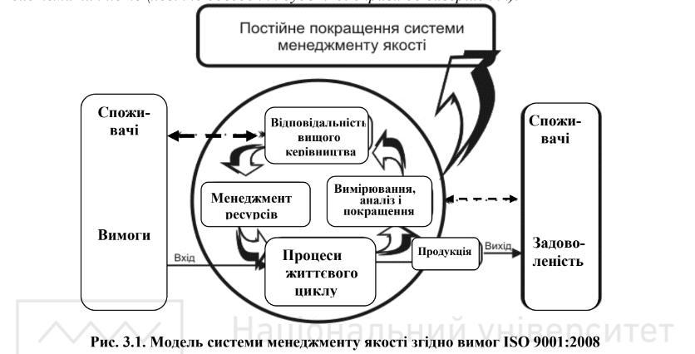
Стандарт ІСО 9001:2008 вимагає розгляду системи управління якістю, як узгодженої взаємодії горизонтальних і вертикальних бізнес-процесів (Рис. 3.1.), що у своїй суті переслідують створення доданої споживчої цінності у результуючому продукті.
Стандарти серії ISO 9000 охоплюють загальноприйняті світовою спільнотою вимоги до сиcтем управління якістю і передбачають добровільність їх застосування. Ці стандарти є найпоширенішими у світі і більше, ніж у 130 країнах світу стандарти ISO серії 9000 прийняті як національні.

Slide 27
Система управління якістю, що відповідає вимогам міжнародного стандарту ISO 9001 створює для організації можливість:
гарантувати своєчасну поставку якісної продукції замовнику;
зменшувати число дефектів, зменшуючи обсяг переробок і затрат на проведення
гарантійних ремонтів;
виявляти помилки на ранніх стадіях і не повторювати їх;
покращувати керованість у період змін ринкової ситуації або розширенні виробництва;
покращувати обізнаність персоналу про цілі організації;
чітко визначити обов’язки і права персоналу;
покращити використання ресурсів і матеріалів;
покращити взаємодію з постачальниками і споживачами;
використовувати у рекламних матеріалах визнану емблему ISO 9000 (якщо система сертифікована).

Slide 28
Рішення про впровадження моделі СУЯ в управління організацією приймають в кожному випадку індивідуально, але сам процес її впровадження передбачає етапи, що є типовими для всіх організацій:
ідентифікувати потреби і очікування споживачів та інших зацікавлених сторін;
розробити політику і цілі організації у сфері якості;
ідентифікувати процеси і відповідальність, необхідні для досягнення цілей у сфері якості;
ідентифікувати і визначити необхідні ресурси, забезпечити їх наявність для досягнення
цілей в області якості;
розробити методи для вимірювання результативності і ефективності кожного з процесів;
застосовувати дані цих вимірювань для визначення результативності і ефективності кожного з процесів;
визначити засоби, необхідні для попередження виникнення невідповідностей і усунення їх причин;
розробити і застосувати процес постійного покращення системи управління.

Slide 29
Кожен із вищезазначених етапів є обов’язковим для всієї компанії, що дозволяє її персоналу усвідомити власну роль у створенні доданої споживчої цінності у кінцевому продукті діяльності і персональну відповідальність за результати праці.
Система управління якістю у своєму створенні і функціонуванні підпорядкована управлінському циклу план – дія – контроль – коригування.
Функція планування системи управління підпорядкована прагненню організації вдосконалити продукт, процеси закупок, технологічних процесів, компетентності і майстерності персоналу. Організація, усвідомлюючи, що якість продукції безпосередньо залежить від якості здійснення функцій порівнює бажану і досягнуту якість, розробляє організаційні дії з покращення системи управління.

Slide 30
Питання для контролю знань та обговорення
1. Прокоментуйте зміст управлінських дій, які необхідно передбачати у процесі “Управляти документацією“.
2. Прокоментуйте перелік і зміст документів, що застосовують для управління бізнес-процесами.
3. Прокоментуйте перелік бізнес-поцедур, що вимагають обов’-язкового документування згідно вимог стандарту ISO 9001:2008.
4. Прокоментуйте зміст складових регламенту бізнес-процесу.
5. Сформулюйте етапи впровадження СУЯ в управління організацією.
6. Прокоментуйте зміст зворотнього зв’язку у СУЯ.
7. Які можливості створює для організації Система управління якістю, що відповідає вимогам стандарту ISO 9001:2008.
8. Прокоментуйте зміст моделі системи менеджменту якості згідно вимог стандарту ISO 9001:2008.

